Slide 1


MEDIA MENGAJAR
Pendidikan Agama Islam dan Budi Pekerti
UNTUK SD KELAS II
Notes:
Teks warna “PAI” diubah sesuai cover dan tingkat kelas

Slide 2

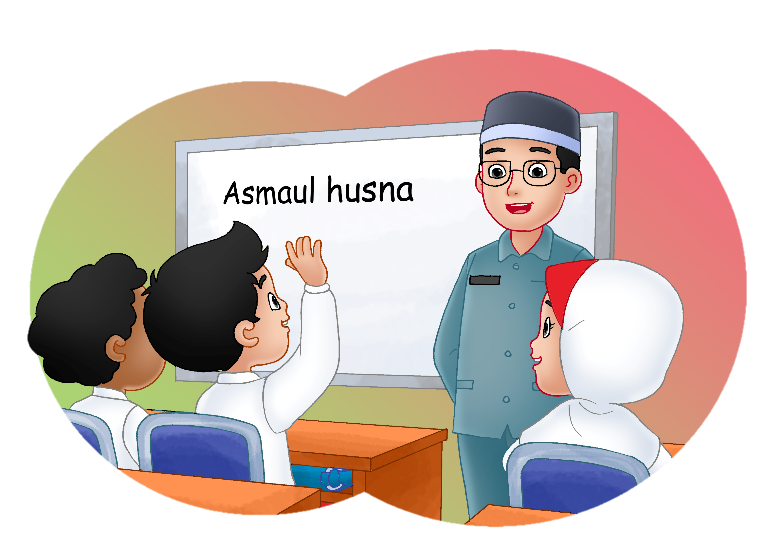
Bab
Asmaulhusna Al-Ḥafīẓ, Al-Waliy,
Al-’Alīm, dan Al-Khabīr
2
Sumber gambar: dokumen penerbit

Slide 3
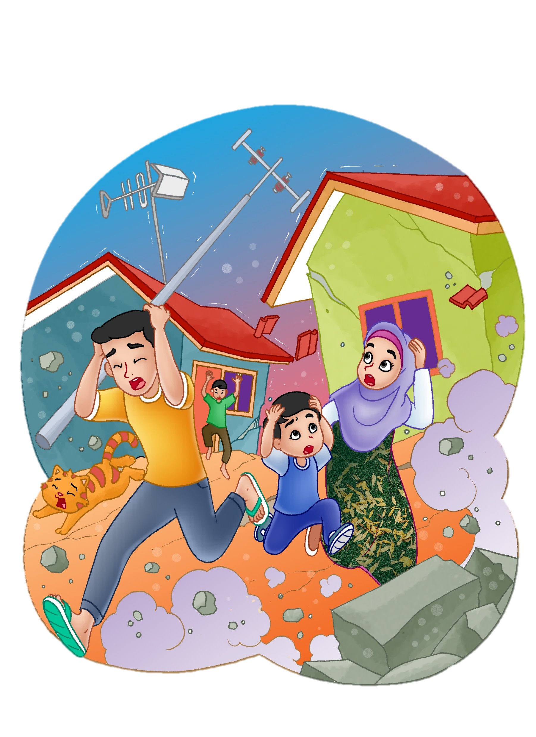
Al-Ḥafīẓ
A
Allah Swt. memiliki sifat Al-Ḥafīẓ.
Al-Ḥafīẓ memiliki arti Maha Memelihara atau Maha Menjaga.
Allah Swt. memelihara semua yang ada di bumi dari kerusakan.
Allah Swt. menjaga dan memelihara manusia dari bencana dan keburukan.
Sumber gambar: dokumen penerbit

Slide 4
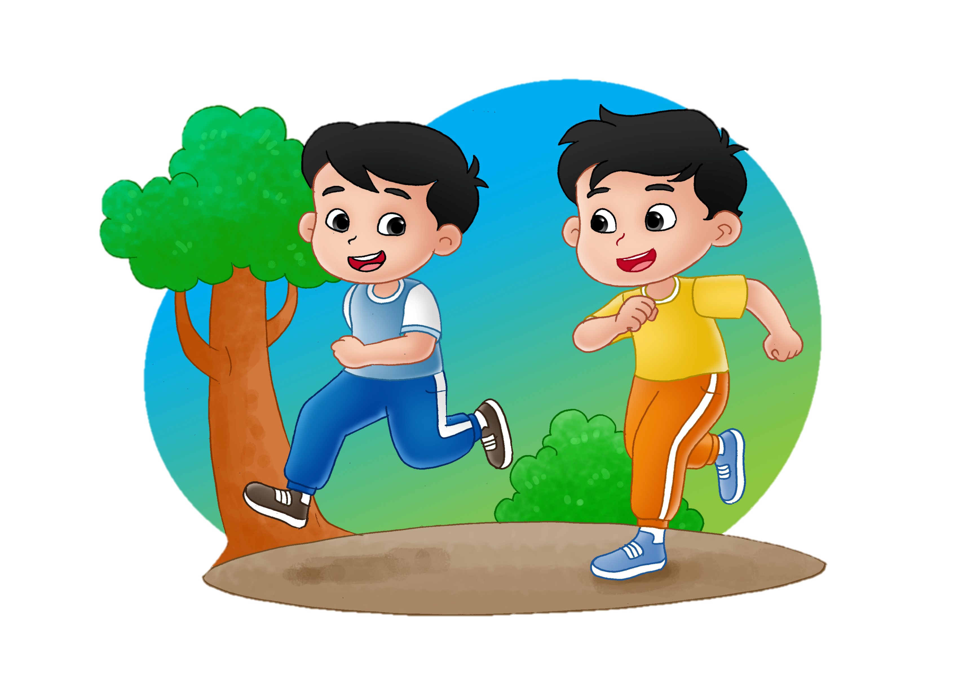
Mengamalkan Al-Ḥafīẓ
Memelihara kesehatan badan.
Menjaga kelestarian lingkungan dan alam.
Menjaga diri dari perbuatan yang tidak baik.
Menjaga hati dari sifat iri, dengki, dan sombong.
Sumber gambar: dokumen penerbit

Slide 5

Al-Waliy
B
Allah Swt. memiliki sifat Al-Waliy.
Al-Waliy memiliki arti Maha Melindungi.
Allah Swt. melindungi manusia, hewan, dan tumbuhan.
Allah Swt. melindungi segala sesuatu yang dikehendaki-Nya.
Sumber gambar: dokumen penerbit

Slide 6

Mengamalkan Al-Waliy
1
3
Saling membantu dan melindungi teman.
Melindungi diri sendiri.
2
4
Memohon perlindungan kepada
Allah Swt.
Mendoakan keselamatan keluarga.
Sumber gambar: freepik.com

Slide 7
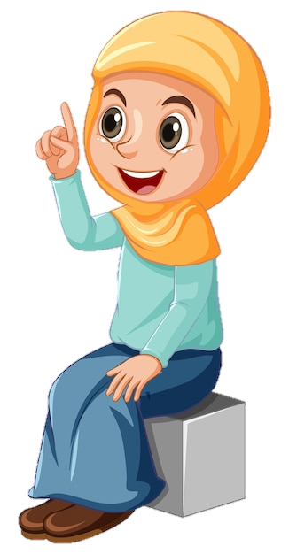
Al-’Alīm
C
Allah Swt. memiliki sifat Al-’Alīm.
Al-’Alīm memiliki arti Maha Mengetahui.
Allah Swt. mengetahui segala sesuatu.
Allah Swt. mengetahui ucapan dan perbuatan manusia.
Sumber gambar: freepik.com

Slide 8
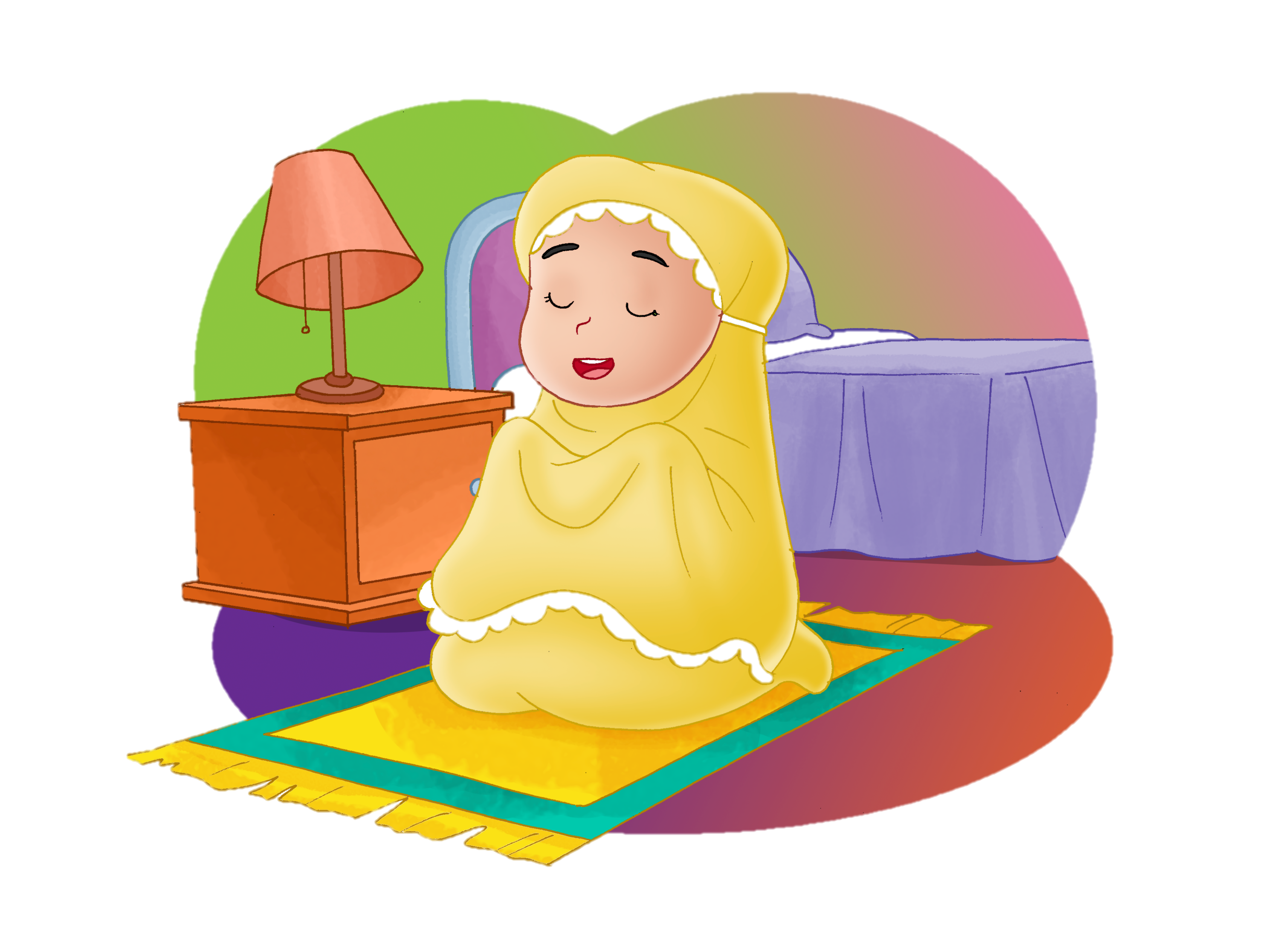
Mengamalkan Al-’Alīm
Melakukan perbuatan yang baik.
Menjauhi perbuatan yang tercela.
Bersungguh-sungguh dalam menuntut ilmu.
Tidak malas dalam membaca dan menulis.
Rendah hati dan tidak sombong.
Menasihati teman yang berbuat salah.
Sumber gambar: dokumen penerbit

Slide 9

Al-Khabīr
D
Allah Swt. memiliki sifat Al-Khabīr.
Al-Khabīr memiliki arti Mahateliti atau Mahawaspada.
Allah Swt. menciptakan semua yang ada di bumi dengan teliti.
Al-Khabīr juga memiliki arti Maha Mengetahui secara mendalam.
Allah Swt. mengetahui setiap kejadian yang ada di bumi.
Sumber gambar: freepik.com

Slide 10
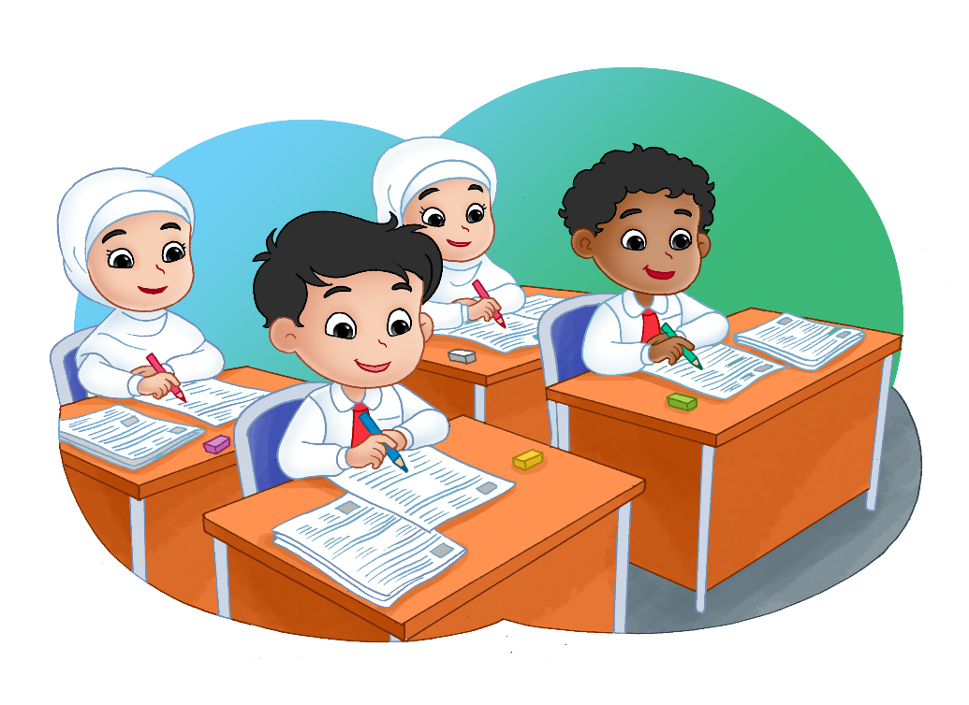
Mengamalkan Al-Khabīr
Teliti dalam mengerjakan tugas dari guru.
Memeriksa jawaban sebelum mengumpulkan kertas ujian.
Mengerjakan perintah orang tua dan guru dengan hati-hati.
Giat belajar.
Menyiapkan perlengkapan sekolah dengan teliti.
Berpikir dahulu sebelum melakukan sesuatu.
Sumber gambar: dokumen penerbit

Slide 11
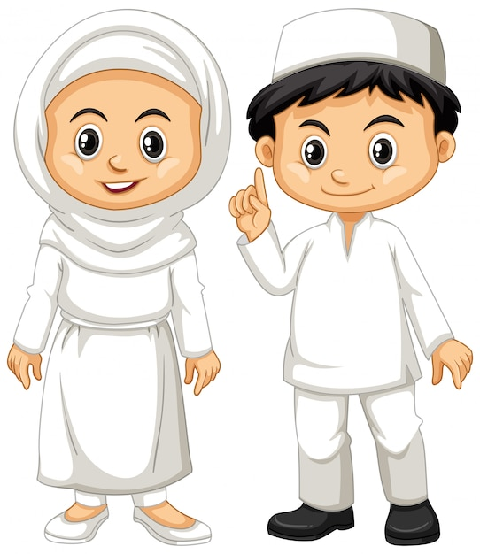
Rangkuman
Asmaulhusna artinya nama-nama Allah Swt.
Al-Ḥafīẓ artinya Maha Menjaga.
Al-Waliy artinya Maha Melindungi.
Al-’Alīm artinya Maha Mengetahui.
Al-Khabīr artinya Mahateliti.
Sumber gambar: freepik.com

